Slide 1
Μ.Ε.Κ. Ι
Κεφάλαιο 4
Σύστημα παρασκευής
καυσίμου μίγματος
ΣΑΛΗΣ ΑΝΑΣΤΑΣΙΟΣ
MSc in Management and Information Systems
Μηχανολόγος
Εκπαιδευτικός 1^{ου} ΕΠΑ.Λ. Δράμας

Slide 2

Σύστημα παρασκευής καυσίμου μίγματος
Διδακτικοί στόχοι
Οι μαθητές πρέπει να είναι σε θέση:
Να αναγνωρίζουν το σύστημα παραγωγής του καύσιμου μίγματος και να εξηγούν τη σκοπιμότητα της λειτουργίας του.
Να μπορούν να περιγράφουν τα διάφορα μέρη - εξαρτήματα του συστήματος.
Να κατανοούν τον τρόπο λειτουργίας του καταλύτη και τη σχέση του με την προστασία του περιβάλλοντος.

Slide 3
Ποιότητα καυσίμου
Για να πραγματοποιηθεί τέλεια ή πλήρης καύση της βενζίνης, αυτή πρέπει να αεριοποιηθεί και να αναμιχθεί με μία ελάχιστη ποσότητα αέρα, σχηματίζοντας το κατάλληλο καύσιμο μίγμα (αέρα - βενζίνης).
Το μίγμα αυτό, στην κατά βάρος σύνθεση του, αποτελείται από 1 μέρος βενζίνη και 14,7 μέρη αέρα, που ονομάζεται στοιχειομετρική αναλογία.
Η τυπική αυτή αναλογία του μίγματος μεταβάλλεται, ανάλογα με τις συνθήκες λειτουργίας του κινητήρα.

Slide 4
Ποιότητα καυσίμου
Στοιχειομετρικό μίγμα, είναι το μίγμα στο οποίο η αναλογία αέρα-καυσίμου ισούται με 14,7:1, κατά βάρος, δηλαδή 14,7 kg αέρα προς 1 kg βενζίνης ή κατ' όγκο 10.000 λίτρα αέρα προς 1 λίτρο βενζίνης.
Πλούσιο μίγμα, είναι το μίγμα που περιέχει περισσότερη βενζίνη από τη στοιχειομετρική αναλογία.
Φτωχό μίγμα, είναι το μίγμα με αναλογία βενζίνης προς αέρα, μικρότερη από τη στοιχειομετρική αναλογία.

Slide 5
Ποιότητα καυσίμου
Στο σημείο αυτό κρίνεται απαραίτητο να γίνει ο διαχωρισμός:
της τέλειας ή πλήρους καύσης, όπου καίγεται όλο το καύσιμο, ανεξάρτητα του τι γίνεται με την ποσότητα του αέρα που μετέχει στη διαδικασία της καύσης, και
της στοιχειομετρικής καύσης, όπου καίγεται όλο το καύσιμο και όλος ο αέρας που μετέχει στη διαδικασία της καύσης, δηλαδή δεν περισσεύει καθόλου αέρας.

Slide 6
Ποιότητα καυσίμου
Στην περίπτωση που η καύση γίνεται με πλούσιο μίγμα, παρουσιάζεται αυξημένη κατανάλωση καυσίμου, λόγω της ατελούς καύσης.
Στην περίπτωση του φτωχού μίγματος, έχει μετρηθεί ότι για ελαφρά φτωχό μίγμα η κατανάλωση είναι μικρότερη από εκείνη του στοιχειομετρικού μίγματος.
Αντίθετα, όταν το μίγμα συνεχίσει να γίνεται φτωχότερο, παρουσιάζεται και πάλι αυξημένη κατανάλωση καυσίμου, λόγω αδυναμίας, πλέον, ανάφλεξης του μίγματος.

Slide 7
Λόγος λ
Ο λόγος «λάμδα», που συμβολίζεται διεθνώς με το ελληνικό γράμμα λ, και προέρχεται από την ελληνική λέξη «λόγος», είναι το κλάσμα (λόγος, αναλογία) του προσδιδόμενου αέρα προς τον θεωρητικά απαιτούμενο για τη στοιχειομετρική αναλογία του μίγματος αέρα-βενζίνης.

Slide 8

Λόγος λ
Όταν, λοιπόν, ο λόγος λ είναι ίσος ή περίπου ίσος με τη μονάδα, η αναλογία του μίγματος είναι η στοιχειομετρική:
Όταν το μίγμα είναι πλούσιο, τότε ο προσδιδόμενος αέρας είναι λιγότερος από τον στοιχειομετρικό και, κατά συνέπεια, θα είναι:
πλούσιο μίγμα: λ<1
ενώ στο φτωχό μίγμα έχουμε το αντίθετο:
φτωχό μίγμα: λ>1

Slide 9
Καύση
Η θερμική ενέργεια που χρειάζεται για να αναφλεγεί το συμπιεσμένο μίγμα μέσα στον κύλινδρο, εξαρτάται από πολλούς παράγοντες, οι κυριότεροι από τους οποίους είναι:
ο λόγος αέρα - καυσίμου,
ο βαθμός συμπίεσης,
η θερμοκρασία, και
η σχεδίαση του θαλάμου καύσης

Slide 10
Καύση
Οι παράμετροι που επιδρούν στην ποιότητα της καύσης είναι:
το καύσιμο,
οι λειτουργικές συνθήκες του κινητήρα (στροφές, θερμοκρασία, φορτίο, περίσσεια ή έλλειψη αέρα), και
η σχεδίαση του κινητήρα (σχέση συμπίεσης, διαστάσεις και μέγεθος κυλίνδρου, σχήμα του θαλάμου καύσης)
Η καύση είναι αποδοτική, όταν η απόσταση διάδοσης του μετώπου της φλόγας είναι μικρή.
Η ανάφλεξη του μίγματος γίνεται στο πιο ζεστό σημείο του θαλάμου καύσης, ενώ το μέτωπο της φλόγας προχωρά προς τα ψυχρότερα τοιχώματα του κυλίνδρου, χωρίς να σχηματίζεται ενδιάμεσα άλλο μέτωπο φλόγας.

Slide 11
Καυσαέρια
Από την καύση του μίγματος αέρα-βενζίνης παράγονται ορισμένα προϊόντα που συνθέτουν τα καυσαέρια.
Εάν η καύση είναι τέλεια (πλήρης), τότε ολόκληρη η ποσότητα του άνθρακα και του υδρογόνου του υδρογονάνθρακα (βενζίνης) ενώνεται με το οξυγόνο του ατμοσφαιρικού αέρα και παράγεται διοξείδιο του άνθρακα (CO2) και νερό (H2O) υπό μορφή υδρατμών, λόγω της υψηλής θερμοκρασίας.
Για να γίνει πλήρης καύση, η βενζίνη και ο αέρας πρέπει να βρίσκονται, τουλάχιστον με τη στοιχειομετρική αναλογία 14,7:1.

Slide 12
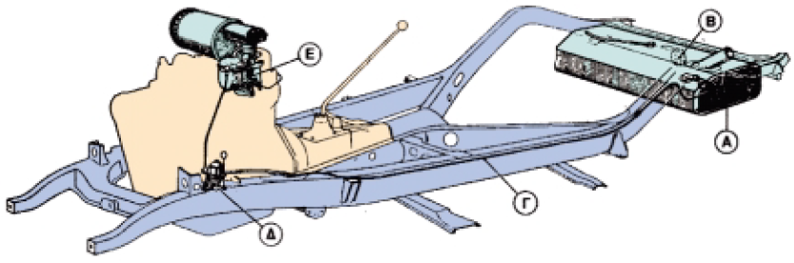
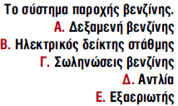
Σύστημα τροφοδοσίας καυσίμου
Το σύστημα τροφοδοσίας καυσίμου σκοπό έχει την άντληση καυσίμου από το δοχείο αποθήκευσής του και την τροφοδοσία του κινητήρα με την αναγκαία, για την καλύτερη δυνατή καύση, ποσότητα καυσίμου.
Η αναγκαία αυτή ποσότητα καυσίμου εξαρτάται από τις συνθήκες φορτίου του κινητήρα και την ατμοσφαιρική πίεση και θερμοκρασία που επικρατεί.
Το σύστημα τροφοδοσίας καυσίμου αποτελείται από

Slide 13
Σύστημα τροφοδοσίας καυσίμου
Τη δεξαμενή βενζίνης (ρεζερβουάρ) (Α) μαζί με τον ηλεκτρικό δείκτη στάθμης (Β), ο οποίος μεταφέρει τις ενδείξεις του σε ένα όργανο που βρίσκεται στον πίνακα οργάνων (ταμπλώ) μπροστά στον οδηγό.
Τις σωληνώσεις βενζίνης (Γ) από τη δεξαμενή στην αντλία και τον εξαεριωτή.
Τα φίλτρα βενζίνης.
Το φίλτρο αέρα.

Slide 14
Σύστημα τροφοδοσίας καυσίμου
Την αντλία (Δ), που μπορεί να είναι μηχανική ή ηλεκτρική. Η αντλία σκοπό έχει να παρέχει ορισμένη ποσότητα βενζίνης στον εξαεριωτή για όλες τις στροφές του κινητήρα. Τόσο η παροχή, όσο και η πίεση που δίνει η αντλία αυξάνουν με την αύξηση των στροφών του κινητήρα. Έτσι, η μηχανική αντλία παίρνει κίνηση από τον εκκεντροφόρο άξονα, ενώ η ηλεκτρική αντλία παίρνει κίνηση από ηλεκτρομαγνήτη.
Τον εξαεριωτή (Ε), στα παλαιάς τεχνολογίας αυτοκίνητα, ή το σύστημα ψεκασμού, στα σύγχρονης τεχνολογίας αυτοκίνητα.

Slide 15
Σύστημα τροφοδοσίας καυσίμου
Οι συνθήκες κίνησης του αυτοκινήτου, για τις οποίες δημιουργούνται κάθε φορά διαφορετικές απαιτήσεις τροφοδοσίας καυσίμου, και στις οποίες πρέπει να ανταπεξέλθει το σύστημα τροφοδοσίας, είναι οι ακόλουθες:
1. Η κανονική πορεία, με μερική ή πλήρη ισχύ του κινητήρα,
2. Η βραδυπορία (ρελαντί),
3. Η στιγμιαία επιτάχυνση, και
4. Η ψυχρή εκκίνηση.
Η κύρια αποστολή του συστήματος τροφοδοσίας είναι η εξαερίωση του καυσίμου (βενζίνης) για την καλύτερη -πλήρη και ομοιογενή- ανάμιξή του με τον αέρα, ικανοποιώντας, κατά περίπτωση, τις απαιτήσεις των συνθηκών κίνησης του αυτοκινήτου.

Slide 16
Εξαεριωτής
Οι εξαεριωτές (καρμπυρατέρ) που χρησιμοποιούνται στους διάφορους βενζινοκινητήρες για την εξαερίωση της βενζίνης, ώστε αυτή να αναμιχθεί καλύτερα με τον αέρα, αν και βασίζονται στην ίδια γενική αρχή λειτουργίας, παρουσιάζουν μεγάλη ποικιλία.
Ο κάθε τύπος έχει τη δική του κατασκευαστική μορφή, που είναι ανάλογη με τον κινητήρα στον οποίο πρόκειται να χρησιμοποιηθεί.
Μια βασική διάκριση γίνεται ανάλογα με το είδος και τον αριθμό των βεντούρι που έχουν και την πορεία του καύσιμου μίγματος.

Slide 17
Εξαεριωτής
Τέσσερις οι βασικοί τύποι εξαεριωτών:
α. Εξαεριωτής με κάθετη ροή καυσίμου
β. Εξαεριωτής με οριζόντια ροή καυσίμου
γ. Εξαεριωτής με διπλό βεντούρι και
δ. Εξαεριωτής μεταβλητής ροής ή σταθερής υποπίεσης.

Slide 18
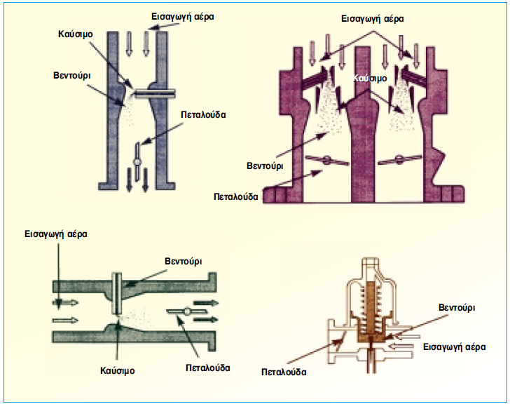
Εξαεριωτής
Ο κάθε τύπος χρησιμοποιείται ανάλογα με τον κινητήρα στον οποίο προσαρμόζεται.

Slide 19
Εξαεριωτής
Αρχή λειτουργίας του εξαεριωτή.
Η λειτουργία του εξαεριωτή βασίζεται στην ταχύτητα που αναπτύσσει ο αέρας από την υποπίεση που δημιουργεί το έμβολο κατά το χρόνο εισαγωγής του καυσίμου στον κύλινδρο.
Η ταχύτητα αυτή του αέρα επαυξάνεται μέσα στον εξαεριωτή, λόγω της διαμόρφωσης του βεντούρι
(διαμόρφωση σωλήνα βεντούρι, που σύμφωνα με τη Φυσική: «κατά τη ροή ενός ρευστού μέσα σε σωλήνα, η μείωση της διατομής -στένωση- του σωλήνα δημιουργεί αύξηση της ταχύτητας ροής και ταυτόχρονη μείωση της πίεσης του ρευστού)».
Έτσι, δημιουργείται επιπλέον υποπίεση που παρασύρει περαιτέρω τη βενζίνη.

Slide 20
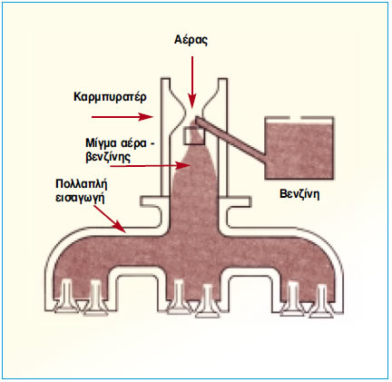
Εξαεριωτής
Η βενζίνη εισρέοντας στον εξαεριωτή συναντά, πρώτα, ένα κλειστό δοχείο που λέγεται δοχείο σταθερής στάθμης.
Στην επιφάνεια της βενζίνης που βρίσκεται στη λεκάνη αυτή, ασκείται η ατμοσφαιρική πίεση.
Η διαφορά αυτή πίεσης που δημιουργείται, αναγκάζει τη βενζίνη να φθάσει, δια μέσου των σωληνώσεων, μέχρι το βεντούρι, όπου - λόγω της ταχύτητας του αέρα- εξαεριώνεται, καθώς αναμιγνύεται μ' αυτόν.
Στη συνέχεια, το μίγμα πλέον αέρα-βενζίνης διοχετεύεται με μεγάλη ταχύτητα, μέσω της πολλαπλής εισαγωγής, στους κυλίνδρους του κινητήρα.
Η πεταλούδα, που βρίσκεται στην έξοδο του εξαεριωτή, ανοιγοκλείνει και ρυθμίζει τη διατομή της διόδου απ' όπου διέρχεται το μίγμα. Έτσι, επιτυγχάνεται η παροχή της αναγκαίας ποσότητας μίγματος προς τους κυλίνδρους, ανάλογα, με το φορτίο και την ταχύτητα περιστροφής του κινητήρα.

Slide 21
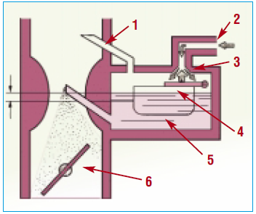
Εξαεριωτής
Το δοχείο σταθερής στάθμης έχει προορισμό να κρατάει πάντα μια σταθερή ποσότητα βενζίνης (γι' αυτό λέγεται και «σταθερής στάθμης») για όλες τις ανάγκες του κινητήρα.
Μέσα στο δοχείο υπάρχει ένας μηχανισμός με πλωτήρα (φλοτέρ). Όταν το δοχείο γεμίσει με βενζίνη μέχρι την επιθυμητή στάθμη, ο πλωτήρας ανεβαίνει και μια κωνική βελόνα, που βρίσκεται στερεωμένη στην άκρη του, κλείνει τη δίοδο εισαγωγής της βενζίνης.
Όταν η στάθμη της βενζίνης κατέβει, τότε και ο πλωτήρας κατεβαίνει, οπότε η κωνική βελόνα του ανοίγει τη δίοδο της βενζίνης και το δοχείο γεμίζει και πάλι.
Σύστημα δοχείου σταθερής στάθμης.
1. Αναπνοή δοχείου
2. Είσοδος καυσίμου από την αντλία
3. Κωνική βελόνα
4. Φλότερ
5. Δοχείο
6. Πεταλούδα γκαζιού

Slide 22
Εξαεριωτής
Συστήματα και λειτουργία του εξαεριωτή.
Ένας σύγχρονος εξαεριωτής διαθέτει για τη σωστή λειτουργία του κινητήρα και για όλες τις συνθήκες οδήγησης, τα ακόλουθα συστήματα:
1. Σύστημα κανονικής πορείας με μερική ή πλήρη ισχύ του κινητήρα.
2. Σύστημα βραδυπορίας (ρελαντί).
3. Σύστημα στιγμιαίας επιτάχυνσης.
4. Σύστημα ψυχρής εκκίνησης.

Slide 23
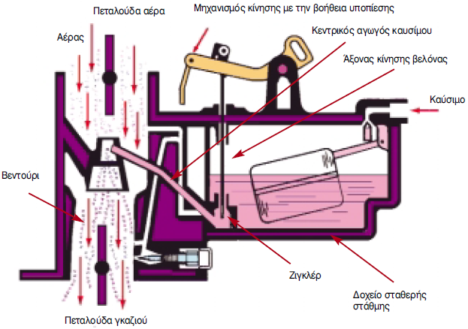
Εξαεριωτής
Σύστημα κανονικής πορείας με πλήρη ή μερική ισχύ.
Το σύστημα πορείας έχει προορισμό την τροφοδοσία του κινητήρα με καύσιμο, κατά την ομαλή πορεία (σταθερή ταχύτητα) του αυτοκινήτου.
Η πεταλούδα του επιταχυντή (γκαζιού) είναι σχεδόν ανοιχτή, η ταχύτητα του αέρα στο σωλήνα είναι μεγάλη και στο βεντούρι υπάρχει, αντίστοιχα, μεγάλη υποπίεση.
Σύστημα κανονικής πορείας.

Slide 24
Εξαεριωτής
Σύστημα κανονικής πορείας με πλήρη ή μερική ισχύ.
Η βενζίνη από το δοχείο σταθερής στάθμης, διά μέσου του κεντρικού αγωγού της, λόγω της υποπίεσης στο βεντούρι, φθάνει στην έξοδο του αγωγού που καταλήγει στο βεντούρι, εξαερώνεται, αναμιγνύεται με τον αέρα και σε μορφή μίγματος, πλέον, κατευθύνεται προς τους κυλίνδρους του κινητήρα.
Σύστημα κανονικής πορείας.

Slide 25
Εξαεριωτής
Σύστημα κανονικής πορείας με πλήρη ή μερική ισχύ.
Η διατομή του κεντρικού αγωγού ελέγχεται με ένα ζιγκλέρ που υπάρχει στην άκρη του, μέσα στο δοχείο σταθερής στάθμης, ώστε η ποσότητα του διερχόμενου καυσίμου να είναι ακριβής.
Σύστημα κανονικής πορείας.

Slide 26
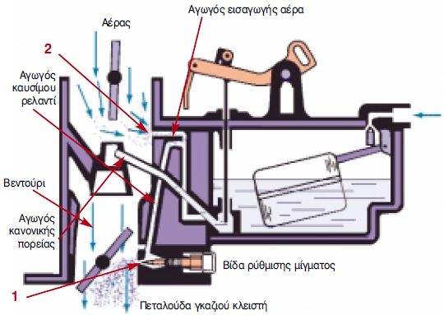
Εξαεριωτής
Σύστημα βραδυπορίας.
Το σύστημα βραδυπορίας (ρελαντί) σκοπό έχει την τροφοδοσία του κινητήρα με καύσιμο όταν αυτός λειτουργεί στις χαμηλές στροφές (στο ρελαντί).
Για να λειτουργήσει ο κινητήρας στην κατάσταση αυτή, η πεταλούδα πρέπει να είναι σχεδόν κλειστή. Στην περίπτωση αυτή, η ροή του αέρα στο βεντούρι είναι πολύ μικρή και δεν μπορεί να δημιουργήσει επαρκή υποπίεση για να αναγκάσει τη βενζίνη να τρέξει από το δοχείο σταθερής στάθμης, οπότε και ο κινητήρας θα σταματήσει να δουλεύει.
Σύστημα Βραδυπορίας.

Slide 27
Εξαεριωτής
Σύστημα βραδυπορίας.
Παρόλα αυτά, στον αγωγό του αέρα η ταχύτητα του αέρα είναι σημαντική και μπορεί να γίνει αναρρόφηση βενζίνης.
Έτσι, η βενζίνη βγαίνει από το σημείο (1), παρασυρόμενη από τον αέρα, αναμιγνύεται μ' αυτόν και ως μίγμα πλέον εξέρχεται κάτω από την κλειστή πεταλούδα, με τη ροή της βενζίνης να ρυθμίζεται από μια βίδα που υπάρχει στο σημείο αυτό.
Σύστημα βραδυπορίας.

Slide 28
Εξαεριωτής
Σύστημα βραδυπορίας.
Εκτός από τη διαδικασία αυτή, δευτερευόντως, μία άλλη μικρή ποσότητα βενζίνης παρασύρεται και από τον αέρα που εισέρχεται στο σημείο (2).
Όταν ανοίξει η πεταλούδα, η ροή της βενζίνης από το σωλήνα μειώνεται και τελικά σταματά, αφού σταδιακά μειώνεται η ταχύτητα του αέρα στον αγωγό και, κατά συνέπεια, μειώνεται και η αναρρόφηση της βενζίνης.
Σύστημα βραδυπορίας.

Slide 29
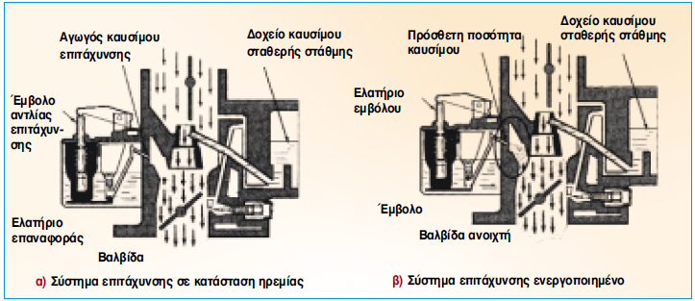
Εξαεριωτής
Σύστημα στιγμιαίας επιτάχυνσης.
Το σύστημα αυτό έχει προορισμό την πρόσθετη παροχή καυσίμου κατά τη στιγμή της επιτάχυνσης του αυτοκινήτου, οπότε στιγμιαία χρειάζεται πλούσιο μίγμα καυσίμου.
Αν κατά την οδήγηση ο οδηγός θελήσει να επιταχύνει, τότε η απότομη πίεση του πεντάλ του γκαζιού θα προκαλέσει απότομο άνοιγμα της πεταλούδας.

Slide 30
Εξαεριωτής
Σύστημα στιγμιαίας επιτάχυνσης.
Αυτό θα έχει ως αποτέλεσμα -για πολύ μικρό χρονικό διάστημα- αφενός τη δημιουργία φτωχότερου μίγματος, λόγω αδράνειας της βενζίνης να ακολουθήσει την ταχύτητα του αέρα και αφετέρου τη μείωση της ισχύος του κινητήρα, τη στιγμή που, αντίθετα, χρειάζεται αύξησή της. Για να εξαλειφθεί το μειονέκτημα αυτό, χρησιμοποιείται το σύστημα στιγμιαίας επιτάχυνσης

Slide 31
Εξαεριωτής
Σύστημα στιγμιαίας επιτάχυνσης.
Στο σύστημα αυτό υπάρχει μια μικρή αντλία βενζίνης που συνδέεται με τους μοχλούς που ανοίγουν την πεταλούδα του γκαζιού. Ο τρόπος σύνδεσης είναι τέτοιος, που όταν αυτή ανοίγει, η αντλία προσθέτει μια συμπληρωματική ποσότητα βενζίνης μέσα στο ρεύμα του αέρα που διέρχεται από το βεντούρι. Με τον τρόπο αυτό επιτυγχάνεται η στιγμιαία δημιουργία πλούσιου μίγματος και ο κινητήρας μπορεί να ανταπεξέλθει στο πρόσθετο φορτίο της στιγμής.

Slide 32
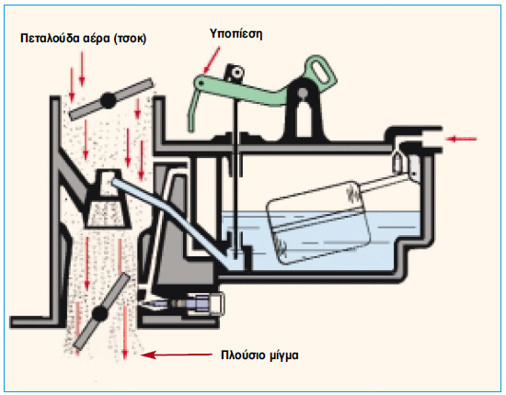
Εξαεριωτής
Σύστημα ψυχρής εκκίνησης.
Το σύστημα αυτό έχει προορισμό την τροφοδοσία του κινητήρα με πλούσιο μίγμα καυσίμου και κατ' επέκταση την αύξηση των στροφών του κατά την εκκίνηση.
Εδώ, η πεταλούδα του αέρα (τσοκ), κατά την ψυχρή εκκίνηση του κινητήρα, κλείνει.
Αυτό έχει ως αποτέλεσμα να μειώνεται η ποσότητα του εισερχόμενου αέρα και το μίγμα να γίνεται πλουσιότερο σε βενζίνη, φθάνοντας την κατά βάρος αναλογία στο 8:1 (υπενθυμίζεται ότι η στοιχειομετρική αναλογία είναι 14,7:1).
Σύστημα ψυχρής εκκίνησης.

Slide 33
Εξαεριωτής
Σύστημα ψυχρής εκκίνησης.
Έτσι, ο κινητήρας ξεκινά ευκολότερα.
Η πεταλούδα του αέρα μπορεί να κλείνει χειροκίνητα, με τη βοήθεια κάποιας ντίζας, ή αυτόματα, με κάποιο θερμοστατικό μηχανισμό, που ενεργοποιείται, συνήθως, από το ψυκτικό υγρό του κινητήρα.
Σύστημα ψυχρής εκκίνησης.

Slide 34
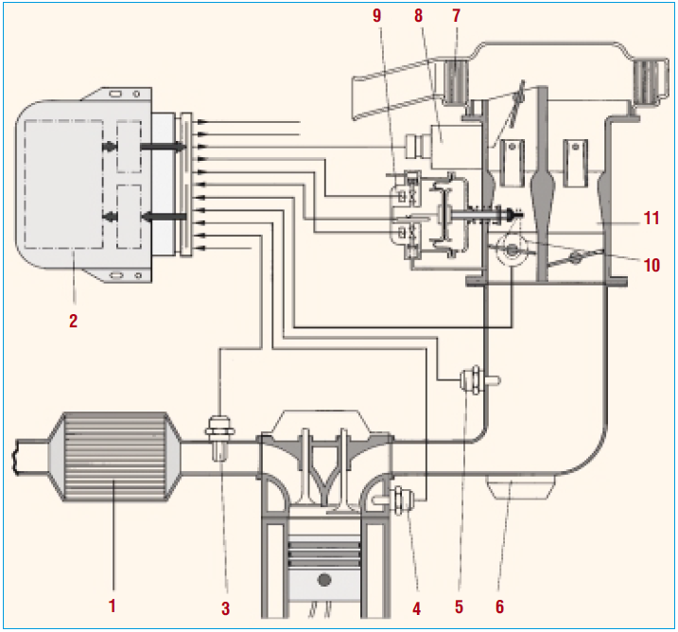
Εξαεριωτής
Ηλεκτρονικά ελεγχόμενος εξαεριωτής.
Βελτίωση των εξαεριωτών αποτελεί ο ηλεκτρονικά ελεγχόμενος εξαεριωτής (ηλεκτρονικό καρμπυρατέρ).
Οι βασικές λειτουργίες του συστήματος τροφοδοσίας με ηλεκτρονικό καρμπυρατέρ στηρίζονται στο κυρίως μέρος του καρμπυρατέρ.
Το καρμπυρατέρ προετοιμάζει σταθερά το ίδιο μίγμα, για διάφορες τιμές στροφών του κινητήρα και ισχύος, διαμέσου των διαφόρων συστημάτων (κανονική πορεία, βραδυπορία, κ.λπ.)
Ηλεκτρονικά ελεγχόμενος εξαεριωτής.

Slide 35
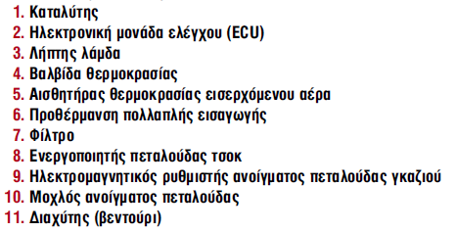
Εξαεριωτής
Σχηματικό διάγραμμα λειτουργίας του ηλεκτρονικά ρυθμιζόμενου καρμπυρατέρ ECOTRONIC (PIERBURG).

Slide 36
Εξαεριωτής
Ηλεκτρονικά ελεγχόμενος εξαεριωτής.
Οι ρυθμίσεις των συστημάτων αυτών είναι σχεδιασμένες έτσι, ώστε να βρίσκονται κοντά στην περιοχή φτωχού ή πλούσιου μίγματος με τον έλεγχο του τσοκ.
Ένας ενεργοποιητής (μηχανισμός που ρυθμίζει τη θέση της πεταλούδας του τσοκ) διορθώνει την ποσότητα του εισερχόμενου αέρα με ανάλογη διόρθωση στο κύριο μετρητικό σύστημα, το οποίο εμπλουτίζει το μίγμα, ακόμη και αν η πεταλούδα του τσοκ είναι απενεργοποιημένη.
Ο ενεργοποιητής αυτός ελέγχεται με ένα σήμα εξόδου από τον ηλεκτρονικό εγκέφαλο του συστήματος.

Slide 37
Εξαεριωτής
Ηλεκτρονικά ελεγχόμενος εξαεριωτής.
Ένας άλλος μηχανισμός (ενεργοποιητής) που επηρεάζει την πεταλούδα του γκαζιού, είναι ο ηλεκτροπνευματικός ρυθμιστής, ο οποίος αποτελείται από ένα διάφραγμα και ένα έμβολο.
Το ένα άκρο του στηρίζεται στο διάφραγμα και το άλλο σε ένα μπράτσο, επάνω στο καρμπυρατέρ, το οποίο κινεί την πεταλούδα του γκαζιού.
Η όλη μετακίνηση του διαφράγματος στηρίζεται σε ηλεκτρομαγνητικές βαλβίδες, στις οποίες έρχονται από δύο σωληνάκια αντίστοιχα, ατμοσφαιρικός αέρας και υποπίεση από την πολλαπλή εισαγωγής (ή από το καρμπυρατέρ κάτω από την πεταλούδα γκαζιού). Οι δύο αυτές διαφορετικές πιέσεις (ατμοσφαιρική και υποπίεση) καθορίζουν την πίεση λειτουργίας, η οποία εφαρμόζεται στο διάφραγμα. Ένα σήμα φεύγει προς την είσοδο του εγκέφαλου, ώστε αυτός να πληροφορείται συνεχώς την ακριβή θέση του διαφράγματος, ενώ δύο άλλα σήματα φθάνουν από τον εγκέφαλο στις ηλεκτρομαγνητικές βαλβίδες.

Slide 38
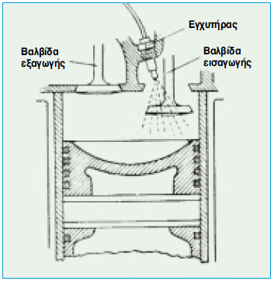
Συστήματα έγχυσης καυσίμου
Βασική λειτουργία συστημάτων έγχυσης καυσίμου.
Εναλλακτικά, στο σύστημα τροφοδοσίας με εξαεριωτή, σχετικά νωρίς (κατά την πρώτη δεκαετία του 1900) αναπτύχθηκε το σύστημα έγχυσης (ψεκασμού) της βενζίνης μέσα στον κύλινδρο.
Με αυτό το σύστημα η βενζίνη ψεκάζεται
στην πολλαπλή εισαγωγής ή
πριν ακριβώς από τη βαλβίδα εισαγωγής ή
κατευθείαν μέσα στον κύλινδρο,
σε πολύ λεπτό καταμερισμό.
Σύστημα έγχυσης καυσίμου.

Slide 39
Συστήματα έγχυσης καυσίμου
Βασική λειτουργία συστημάτων έγχυσης καυσίμου.
Ο κύλινδρος αναρροφά ελεύθερα αέρα και την κατάλληλη στιγμή, η απαιτούμενη ποσότητα καυσίμου ψεκάζεται με υψηλή πίεση.
Η έναυση γίνεται και πάλι με αναφλεκτήρα.
Η έγχυση επιτρέπει την καλύτερη πλήρωση του κυλίνδρου με αέρα και, αντίστοιχα, την καύση περισσότερης βενζίνης σε κάθε κύκλο λειτουργίας, ενώ εξασφαλίζει και καλύτερη ισοκατανομή του καυσίμου σε όλους τους κυλίνδρους.
Σύστημα έγχυσης καυσίμου.

Slide 40
Συστήματα έγχυσης καυσίμου
Βασική λειτουργία συστημάτων έγχυσης καυσίμου.
Ιστορικά, η έγχυση αναπτύχθηκε και εφαρμόσθηκε για να ξεπερασθεί το μειονέκτημα που παρουσιάζουν όλοι οι δίχρονοι βενζινοκινητήρες, στους οποίους ένα μέρος από το καύσιμο μίγμα εξέρχεται από τον κύλινδρο μαζί με τα καυσαέρια, κατά τη σάρωση.
Με ένα σύστημα έγχυσης ο κινητήρας αναρροφά μόνο αέρα και κάνει τη σάρωση μόνο με αυτόν. Όταν κλείσουν οι θυρίδες και αρχίσει η συμπίεση, τότε γίνεται η έγχυση του καυσίμου, με αποτέλεσμα να μην υπάρχει η παραμικρή απώλεια του.
Συγκρίνοντας τα παλαιά συστήματα τροφοδοσίας (εξαεριωτές) και τα συστήμα τα έγχυσης (ψεκασμού), βλέπουμε καθαρά ότι υπάρχουν σημαντικές διαφορές, τόσο στον τρόπο λειτουργίας όσο και στην απόδοση τους.

Slide 41
Πλεονεκτήματα συστημάτων έγχυσης
Ομοιόμορφο μίγμα αέρα-καυσίμου σε κάθε κύλινδρο
Ακριβής σχέση αέρα-καυσίμου σε κάθε περιοχή στροφών λειτουργίας του κινητήρα
Συνεχείς διορθώσεις του μίγματος αέρα-καυσίμου
Διακοπή της παροχής καυσίμου με σκοπό την επίτευξη μειωμένων εκπομπών καυσαερίων σε διάφορες καταστάσεις του κινητήρα (π.χ. κατά το φρενάρισμα)
Μειωμένη ειδική κατανάλωση καυσίμου, που έχει ως αποτέλεσμα την πρόσθετη οικονομία καυσίμου

Slide 42
Πλεονεκτήματα συστημάτων έγχυσης
Μεγαλύτερη απόδοση ισχύος του κινητήρα
Μεγαλύτερη ροπή στις χαμηλές στροφές λειτουργίας του κινητήρα
Άμεση απόκριση της πεταλούδας του επιταχυντή (γκαζιού), λόγω της μικρότερης διαδρομής που έχει να διανύσει το μίγμα αέρα-καυσίμου
Βελτιωμένη ψυχρή εκκίνηση και προθέρμανση του κινητήρα
Χαμηλότερες εκπομπές καυσαερίων

Slide 43
Μειονεκτήματα συστημάτων έγχυσης
Υψηλό κόστος κατασκευής και συντήρησης
Μεγαλύτερο βάρος

Slide 44
Συστήματα έγχυσης καυσίμου
Στα επιβατικά αυτοκίνητα παραγωγής, τα συστήματα έγχυσης άρχισαν να εφαρμόζονται σε ευρεία κλίμακα στη δεκαετία του '90, όταν οι απαιτήσεις της τεχνολογίας και οι ολοένα αυστηρότερες προδιαγραφές των χωρών για μειωμένες εκπομπές ρύπων, οδήγησαν τους κατασκευαστές στα ηλεκτρονικά ελεγχόμενα συστήματα έγχυσης.
Τα συστήματα έγχυσης που χρησιμοποιούνται σήμερα είναι, κατά βάση, δύο:
Το σύστημα μηχανικής έγχυσης, και
Το σύστημα ηλεκτρονικά ελεγχόμενης έγχυσης, που μπορεί να είναι:
• σύστημα μονού σημείου (ένας εγχυτήρας -μπεκ), και
• σύστημα πολλαπλών σημείων (ένας εγχυτήρας -μπεκ- για κάθε κύλινδρο)

Slide 45
Συστήματα έγχυσης καυσίμου
Μεταξύ αυτών των βασικών συστημάτων υπάρχουν διάφορες ονομασίες και παραλλαγές από τις διάφορες εταιρίες.
Οι διαφορές οφείλονται, συνήθως, στις αλλαγές των διαφόρων αισθητήρων και μετρητών ροής αέρα, και όχι στο σύστημα τροφοδοσίας που, ουσιαστικά, είναι το ίδιο.

Slide 46
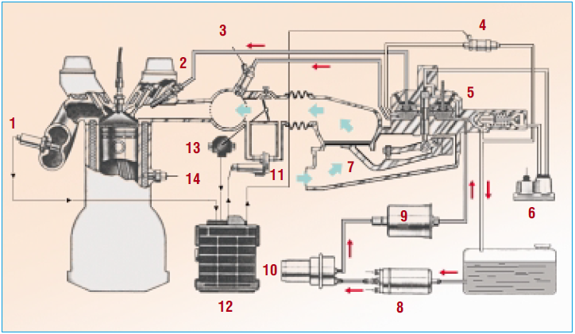
Συστήματα έγχυσης καυσίμου
Σύστημα μηχανικού ψεκασμού.
Το σύστημα αυτό λειτουργεί μηχανικά με ένα ακροφύσιο (μπεκ) ψεκασμού ανά κύλινδρο.
Ονομάζεται και σύστημα συνεχούς ψεκασμού, διότι τα μπεκ που ψεκάζουν μηχανικά, είναι ανοιχτά συνεχώς, κατά τη λειτουργία του κινητήρα.

Slide 47
Συστήματα έγχυσης καυσίμου
1. Λήπτης λάμδα.
2. Μπεκ.
3. Μπεκ ψυχρής εκκίνησης.
4. Ηλεκτρομαγνητικός μεταβλητός περιοριστής καυσίμου.
5. Διανομέας καυσίμου.
6. Ρυθμιστής προθέρμανσης.
7. Μετρητής ροής αέρα.
8. Ηλεκτρική αντλία βενζίνης.
9. Φίλτρο βενζίνης.
10. Συσσωρευτής πίεσης καυσίμου.
11. Τσοκ αέρα.
12. Εγκέφαλος.
13. Ποτενσιόμετρο ρύθμισης πεταλούδας.
14. Αισθητήρας θερμοκρασίας νερού.
Τυπικό διάγραμμα συστήματος μηχανικού ψεκασμού (K-Jetronic)

Slide 48
Συστήματα έγχυσης καυσίμου
Ο μετρητής ροής του αέρα και ο διανομέας καυσίμου αποτελούν μαζί ένα ενιαίο σύνολο και η λειτουργία του ενός επηρεάζει άμεσα τη λειτουργία του άλλου. Η ποσότητα του καυσίμου που ψεκάζεται δεν ελέγχεται με την αυξομείωση του χρόνου ψεκασμού, αλλά από την πίεση (παροχή) καυσίμου στα μπεκ.
Σε ό,τι αφορά στην αρχή λειτουργίας του συστήματος, καθώς αυξομειώνεται η ποσότητα του εισερχόμενου αέρα μέσα στον κινητήρα, ρυθμίζεται ανάλογα και η ποσότητα του καυσίμου που παρέχεται.
Ο μετρητής ροής αέρα (7) μετρά την ποσότητα (μάζα) του εισερχόμενου αέρα, ενώ η ψεκαζόμενη ποσότητα καυσίμου ελέγχεται από τον διανομέα καυσίμου (5).
Τα σημερινά μηχανικά συστήματα έχουν βελτιωθεί και έχουν γίνει και αυτά μηχανοηλεκτρικά, διαθέτοντας εξελιγμένο εγκέφαλο με σύστημα αυτοδιάγνωσης και αντίστοιχους βελτιωμένους αισθητήρες.

Slide 49
Συστήματα έγχυσης καυσίμου
Συστήματα ηλεκτρονικά ελεγχόμενου ψεκασμού.
Στον ηλεκτρονικό ψεκασμό υπάρχουν δύο βασικά συστήματα:
α. Τα συστήματα μονού σημείου (μονός ψεκασμός) - όταν υπάρχει ένα κεντρικό μπεκ για όλους τους κυλίνδρους.
β. Τα συστήματα πολλαπλών σημείων (πολλαπλός ψεκασμός) - όταν υπάρχει ένα μπεκ για κάθε κύλινδρο.
Διακρίνονται επίσης, εκτός από τον τρόπο ψεκασμού, και σε:
α. Απλά ηλεκτρονικά συστήματα ψεκασμού, όπου υπάρχει μια ξεχωριστή ηλεκτρονική μονάδα για τον έλεγχο του ψεκασμού και μια ξεχωριστή για την ανάφλεξη.
β. Συνδυασμένα συστήματα ανάφλεξης και ψεκασμού, όπου υπάρχει μια ηλεκτρονική μονάδα που ελέγχει τόσο την ανάφλεξη, όσο και τον ψεκασμό.

Slide 50
Συστήματα έγχυσης καυσίμου
Συστήματα ηλεκτρονικά ελεγχόμενου ψεκασμού.
Τόσο στο μονό ψεκασμό, όσο και στον πολλαπλό, τα επιμέρους συστήματα που τους συγκροτούν και οι αισθητήρες που χρησιμοποιούνται, είναι, στο σύνολό τους, ίδιοι. Η μόνη βασική διαφορά είναι, ότι στο σύστημα του μονού ψεκασμού το μπεκ ψεκάζει πριν από την πεταλούδα του γκαζιού, ενώ αντίθετα, στον πολλαπλό ψεκασμό τα μπεκ ψεκάζουν μετά την πεταλούδα, στην πολλαπλή εισαγωγής και μάλιστα κοντά στην βαλβίδα εισαγωγής.
Επειδή, λοιπόν, δεν υπάρχουν σημαντικές λειτουργικές διαφορές μεταξύ των δύο συστημάτων, τα εξαρτήματα που αποτελούν ένα τυπικό σύστημα μονού ψεκασμού αντιστοιχούν παράλληλα, και στα εξαρτήματα ενός συστήματος πολλαπλού ψεκασμού.

Slide 51
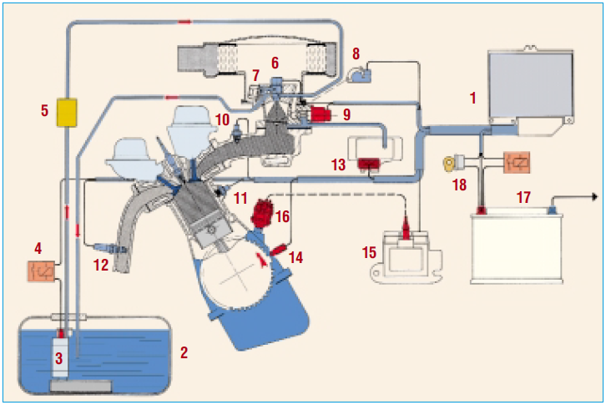
Συστήματα έγχυσης καυσίμου
Ηλεκτρονικό σύστημα μονού ψεκασμού
Ένα τέτοιο σύστημα αποτελείται από ένα μπεκ (σπάνια από δύο), που βρίσκεται στο κεντρικό σώμα ψεκασμού και τροφοδοτεί με καύσιμο όλους τους κυλίνδρους, όπως ακριβώς συμβαίνει και με το σύστημα τροφοδοσίας με καρμπυρατέρ.

Slide 52
Συστήματα έγχυσης καυσίμου
Ηλεκτρονικό σύστημα μονού ψεκασμού
1. Εγκέφαλος.
2. Ρεζερβουάρ.
3. Ηλεκτρική αντλία.
4. Ρελέ.
5. Φίλτρο καυσίμου.
6. Μπεκ ψεκασμού.
7. Ρυθμιστής πίεσης καυσίμου.
8. Ποτενσιόμετρο θέσης πεταλούδας.
9. Βοηθητική παροχή αέρα.
10. Αισθητήρας θερμοκρασίας αέρα.
11. Αισθητήρας θερμοκρασίας νερού.
12. Λήπτης λάμδα.
13. Αισθητήρας υποπίεσης πολλαπλής εισαγωγής.
14. Επαγωγικός λήπτης στροφών.
15. Ηλεκτρονικά μονάδα ανάφλεξης.
16. Διανομέας υψηλής τάσης.
17. Μπαταρία.
18. Διακόπτης.
Ηλεκτρονικό σύστημα ψεκασμού μονού σημείου SOLEX.

Slide 53
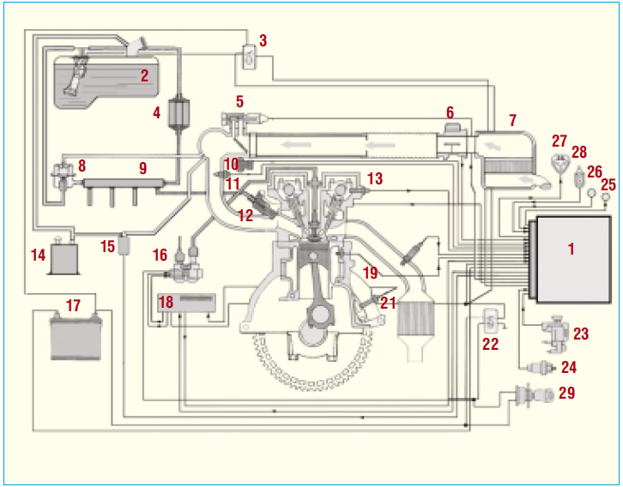
Συστήματα έγχυσης καυσίμου
Ηλεκτρονικό σύστημα πολλαπλού ψεκασμού
Στο σύστημα αυτό σε κάθε κύλινδρο του κινητήρα αντιστοιχεί και ένα μπεκ που ψεκάζει πριν από τη βαλβίδα εισαγωγής.
1. Εγκέφαλος. 2. Αντλία καυσίμου. 3. Ρελέ αντλίας. 4. Φίλτρο καυσίμου. 5. Βαλβίδα ανύψωσης ρελαντί. 6. Μετρητής μάζας αέρα. 7. Φίλτρο αέρα. 8. Ρυθμιστής πίεσης αέρα. 9. Διακλαδωτήρας. 10. Αισθητήρας θέσης πεταλούδας. 11. Αισθητήρας θερμοκρασίας αέρα. 12. Μπεκ ψεκασμού. 13. Αισθητήρας ανίχνευσης. 14. Κάνιστρο ενεργού άνθρακα. 15. Ηλεκτρονική βαλβίδα καθαρισμού. 16. Πολλαπλασιαστής. 17. Μπαταρία. 18. Ηλεκτρονική μονάδα ανάφλεξης. 19. Αισθητήρας θερμοκρασίας ψυκτικού. 20. Λήπτης λάμδα. 21. Αισθητήρας γωνίας στροφαλοφόρου. 22. Κεντρικό ρελέ. 23. Ηλεκτρομαγνητική βαλβίδα παροχής αέρα.
24. Διακόπτης πίεσης υδραυλικού τιμονιού. 25. Αποκοπή φουλ πεταλούδας με A/C. 26. Συμπλέκτης A/C. 27. Έξοδος αυτοδιάγνωσης. 28. Ρυθμιστής οκτανίων καυσίμου. 29. Διακόπτης ανάφλεξης.

Slide 54
Συστήματα έγχυσης καυσίμου
Γενικά πάντως, κάθε ηλεκτρονικό σύστημα ψεκασμού, είτε μονού, είτε πολλαπλών σημείων, αποτελείται από τρία βασικά υποσυστήματα, το καθένα από τα οποία συντίθεται από επιμέρους μέρη και εξαρτήματα, ως εξής:
Α. Υποσύστημα τροφοδοσίας καυσίμου.
Β. Υποσύστημα εισαγωγής και μέτρησης του αέρα.
Γ. Υποσύστημα ηλεκτρονικού ελέγχου (αισθητήρες και εγκέφαλος)

Slide 55
Συστήματα έγχυσης καυσίμου
Α. Υποσύστημα τροφοδοσίας καυσίμου.
Το υποσύστημα αυτό παρέχει το απαιτούμενο καύσιμο με πίεση, και αποτελείται από τα ακόλουθα μέρη-εξαρτήματα:
1. Το δοχείο καυσίμου (ρεζερβουάρ)
2. Την ηλεκτρική αντλία καυσίμου
3. Το φίλτρο καυσίμου
4. Τον διακλαδωτήρα των σωληνώσεων των μπεκ (μόνο για πολλαπλό ψεκασμό)
5. Το ρυθμιστή πίεσης καυσίμου
6. Τα ηλεκτρομαγνητικά μπεκ ψεκασμού (ένα για κεντρικό ψεκασμό, ή ένα σε κάθε κύλινδρο για πολλαπλό ψεκασμό)
7. Το μπεκ ψυχρής εκκίνησης (για πολλαπλό ψεκασμό, που όμως, σήμερα δεν υπάρχει στα περισσότερα συστήματα)
8. Το θερμικό χρονοδιακόπτη

Slide 56
Συστήματα έγχυσης καυσίμου
Β. Υποσύστημα εισαγωγής και μέτρησης του αέρα.
Το υποσύστημα αυτό επιτρέπει την εισαγωγή του αέρα στους κυλίνδρους, μετρώντας την ποσότητα και τη θερμοκρασία του. Περιλαμβάνει τα εξής μέρη-εξαρτήματα:
1. Το φίλτρο αέρα
2. Το μετρητή ροής αέρα
3. Το σώμα της πεταλούδας γκαζιού
4. Τη βαλβίδα πρόσθετου αέρα
5. Το θάλαμο εισαγωγής αέρα
6. Την πολλαπλή εισαγωγή
Στο μονό ψεκασμό, η πεταλούδα και η βαλβίδα πρόσθετης παροχής αέρα βρίσκονται ενσωματωμένα στο σώμα του ψεκασμού.

Slide 57
Συστήματα έγχυσης καυσίμου
Γ. Υποσύστημα ηλεκτρονικού ελέγχου (αισθητήρες και εγκέφαλος).
Υποσύστημα ηλεκτρονικού ελέγχου (αισθητήρες και εγκέφαλος), που περιλαμβάνει:
1. Τους αισθητήρες εισόδου και εξόδου
2. Την ηλεκτρονική μονάδα ελέγχου - ECU (εγκέφαλο ή υπολογιστή).

Slide 58
Σύστημα παρασκευής καυσίμου μίγματος
Τ Ε Λ Ο Σ

